Slide 1
Komplexität von Algorithmen
DI Reinhold Buchinger
Creative Commons-Lizenz CC BY-NC-SA 4.0 AT.
Notes:
2019-09-02 (BUC): initiale Version

Slide 2
Ziele
Die Komplexität eines Algorithmus einschätzen können.

Slide 3

Algorithmus
Ein Algorithmus beschreibt wie man schrittweise von einem bestimmten Startzustand zu einem gewünschten Zielzustand kommt (bzw. von einer gewissen Eingabe zu einer gewissen Ausgabe).
Ein Algorithmus besteht aus endlich vielen Einzelschritten.
Auch ein Kochrezept ist eine Algorithmus.
Fun fact: Das Wort Algorithmus ist eine Abwandlung des Namens des persischen Rechenmeisters und Astronomen Abu Dschaʿfar Muhammad ibn Musa al-Chwārizmī
Notes:
Bildquelle: https://de.wikipedia.org/wiki/Al-Chwarizmi

Slide 4
Qualitätseigenschaften
Oft gibt es verschiedene Lösungswege für ein Problem -> verschiedene Algorithmen
Beispiel: Verschiedene Möglichkeiten um Daten zu sortieren (Bubblesort, Heapsort, Quicksort,...)
Algorithmen haben verschiedene Qualitätseigenschaften
Korrektheit
Verständlichkeit
Effizienz
....

Slide 5
Effizienz / Komplexität
Wie komplex ist ein Algorithmus?
Man betrachtet hier unterschiedliche Ebenen:
Laufzeitkomplexität -> Wie schnell ist der Algorithmus?
Platzkomplexität -> Wie viel zusätzlichen Speicherplatz benötigt ein Algorithmus?
Wir konzentrieren uns auf die Laufzeitkomplexität.

Slide 6
Laufzeitkomplexität in Abhängigkeit der Eingabe
Wie viele Arbeitsschritte werden in Abhängigkeit der Anzahl der Eingaben n benötigt?
Beispiel Sortieralgorithmen: 10 Zahlen (n=10) oder 1000000 Zahlen (n=1000000) sortieren
Wenn man z.B. doppelt so viele Elemente sortiert, benötigt der Algorithmus dann doppelt so viele Schritte? Oder noch mehr? Oder weniger?
Wir wollen eine allgemeine Aussage treffen unabhängig von der Geschwindigkeit des ausführenden Computers.

Slide 7
(Big-) O-Notation
Man verwendet häufig die O-Notation um Komplexitätsschranken auszudrücken
O(f) – Die Funktion f ist eine obere Schranke.
O(f) enthält alle Funktionen, die nicht schneller als f wachsen.
Ignorieren Konstanten und langsamer wachsende Ausdrücke
5*n => O(n)
3*n => O(n)

Slide 8
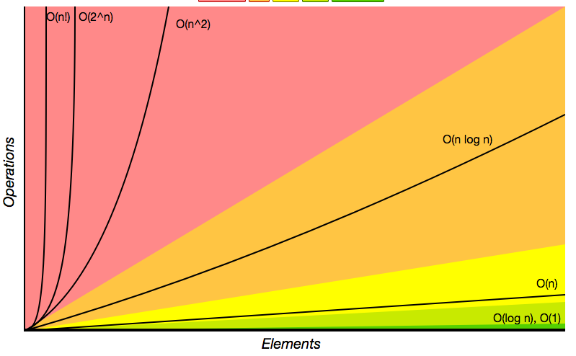
(Big-) O-Notation
Welcher Algorithmus arbeitet effizienter? Ein Algorithmus mit O(log n) oder mit O(n^2)?

Slide 9
Die wichtigsten Schrankenfunktionen
O(1) | konstant | f überschreitet einen konstanten Wert nicht (ist unabhängig vom Wert des Arguments n).
O(log n) | logarithmisch | f wächst ungefähr um einen konstanten Betrag, wenn sich n verdoppelt ( Die Basis des Logarithmus ist dabei egal)
O(n) | linear | f wächst ungefähr auf das Doppelte, wenn sich verdoppelt.
O(n log n) | super-linear
O (n^2) | quadratisch | f wächst ungefähr auf das Vierfache, wenn sich n verdoppelt.
O(2^n) | exponentiell | f wächst ungefähr auf das Doppelte, wenn sich um 1 erhöht.

Slide 10
Vergleich häufig auftretender Zeitkomplexitäten
f(n) |  | f(10) | f(100) | f(1000) | f(10000)
1 | konstant | 1s | 1s | 1s | 1s
log(n) | logarithmisch | 3s | 7s | 10s | 13s
n | linear | 10s | 1min | 16min | 2h
n*log(n) | log-linear | 30s | 10min | 12h | 1d
n^2 | quadratisch | 1min | 2h | 11d | 3 Jahre
n^3 | kubisch | 17min | 11d | 30 Jahre | 30 000 Jahre
2^n | exponentiell | 17min | > als Alter des Universums
Die Zeitangaben sind ungefähre (gerundete) Werte.
Notes:
https://www.sosy-lab.org/Teaching/2016-WS-InfoEinf/kap10-Kompl-Sortieralg.pdf

Slide 11
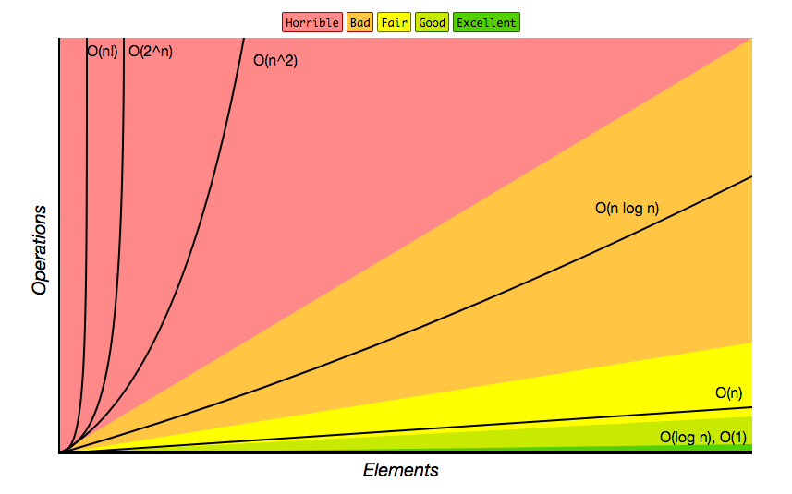
(Big-) O-Notation

Slide 12
Best-, Average-, Worstcase
Zur Beurteilung von Sortieralgorithmen werden die Komplexitäten im Best-, Average- und Worstcase angegeben.
Best-Case: Elemente sind in der für den Algorithmus günstigsten Reihenfolge (Elemente sind schon sortiert)
Worst-Case: Elemente sind in der für den Algorithmus ungünstigsten Reihenfolge

Slide 13
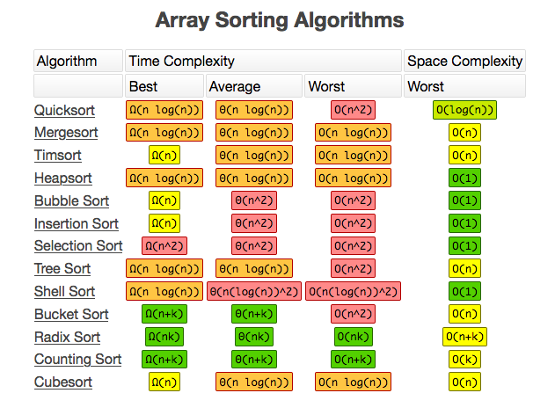
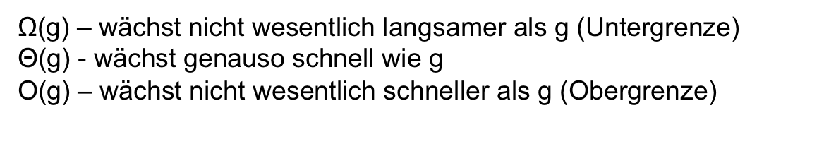
Komplexität Sortieralgorithmen
Ω(g) – wächst nicht wesentlich langsamer als g (Untergrenze)
$\text{Θ}\text{(}\text{g}\text{) }$- wächst genauso schnell wie g
O(g) – wächst nicht wesentlich schneller als g (Obergrenze)
Notes:
https://de.wikipedia.org/wiki/Landau-Symbole
https://www.bigocheatsheet.com/

Slide 14
In der Praxis
Meist sehr kleine Eingaben. Daher zählen auch konstante Faktoren sehr stark, die bei der Komplexitätsanalyse ignoriert werden.
Je nach Anwendungsfall, sind Best- und Average-Case entscheidender als der Worst-Case.
Komplexität ist nicht das einzige Qualitätsmerkmal eines Algorithmus. Bei kleinen Eingaben ist die Verständlichkeit viel wichtiger!

Slide 15
Laufzeitanalyse
Codebeispiele

Slide 16
void doSomething(double[] n) { double x = 20 - 5; }
Unabhängig von der Größe der Eingabe ->
konstante Zeit -> O(1)

Slide 17
void doSomething(double[] n) { double x = 20 - n[0]; }
Unabhängig von der Größe der Eingabe ->
konstante Zeit -> O(1)

Slide 18
void doSomething(double[] n) { for (int i = 0; i < 5 ; i++) { System.out.println(n[i]); } }
5* O(1) -> O(1)
.....Konstanten werden ignoriert

Slide 19
void doSomething(double[] n) { for (int i = 0; i < n.length ; i++) { System.out.println(n[i]); } }
n * O(1) -> O(n)

Slide 20
void doSomething(double[] n) { double x = 20*n[0]; for (int i = 0; i < n.length ; i++) { System.out.println(n[i]); } }
O(1) + O(n) -> O(n)

Slide 21
void doSomething(double[] n) { for (int i = 0; i < n.length; i++) { for (int j = 0; j < n.length; j++) { System.out.println(n[i]*n[j]); } } }
O(n) * O(n) -> O(n^2)

Slide 22
void doSomething(double[] n) { System.out.println("Welcome"); double x = 1; for (int i = 0; i < n.length; i++) { x = x + n[i]; } for (int i = 0; i < n.length; i++) { for (int j = 0; j < n.length; j++) { System.out.println(n[i]*n[j]); } } }
Notes:
O(n^2)

